Slide 1
Бюджет Барабанщиковского сельского поселения Дубовского района 2024 год и плановый период 2025 и 2026 годов.

Slide 2
Основные направления бюджетной политики и основные направления налоговой политики и основные направления налоговой политики Барабанщиковского сельского поселения на 2024-2026 годы (Администрации Барабанщиковского сельского поселения Постановление от 04.10.2023 № 74)
Об утверждении Порядка и сроков составления проекта местного бюджета на 2024 год и на плановый период 2025 и 2026 годов (Распоряжение Администрации Барабанщиковского сельского поселения от 23.06.2023 № 155-А
Муниципальные программы Барабанщиковского сельского поселения
Основа формирования проекта местного бюджета на 2024 года

Slide 3
*Особенности формирования бюджета на 2024 год и плановый период 2025 и 2026 годов
Внесен в Собрание депутатов -26 октября
Основание
Проект о бюджете на 3 года
-Прогноз социально –экономического развития Ростовской области на 3-х-летний период
- Основные направления бюджета и налоговой политики Барабанщиковского сельского поселения 2024-2026 годы
- Документы стратегического планирования –на долгосрочный период
В целях повышения точности расчетов в рамках изменений макроэкономических условий

Slide 4
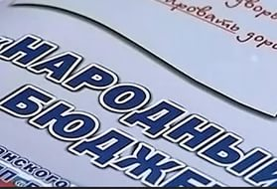
Бюджет на 2024 год и плановый период 2025 и 2026 годов содержит приоритетные пути реализации основных задач:
Повышение эффективности и результативности имеющихся инструментов программно –целевого управления и бюджетирования
Создание условий для повышения качества предоставляемых муниципальных услуг
Повышение эффективности процедур проведения муниципальных закупок
Совершенствование процедур предварительного и последующего контроля .в том числе уточнение порядка и содержания мер принуждения к нарушениям в финансово-бюджетной сфере
Обеспечение открытости бюджетного процесса перед гражданами

Slide 5
Основные параметры местного бюджета на 2024 год
Доходы бюджета 9 997,2
Расходы бюджета 9 997,2 тыс.рублей
Налог на доходы физических лиц 580,2
Налог на имущество 1 790,3
Безвозмездные поступления 7 132,2
Иные доходы 4,2
ЕСХН 330,4
Доходы от использования имущества, находящегося в муниципальной собственности 159,9
Общественные вопросы 7 975,7
Культура, кинематография 1 410,5
Жилищно –коммунальное хозяйство 282,1 Социальная политика 80,7
Физическая культура 2,0 Образование 0,0
Национальная оборона 141,0
Национальная безопасность и правоохранительная деятельность 12,2
Национальная экономика 93,0

Slide 6
Основные параметры местного бюджета на плановый период 2025 -2026 годов
Доходы бюджета на 2025 год 8 027,4
Расходы бюджета на 2025год 8 027,4 тыс.рублей
Налог на доходы физических лиц 480,9
Налог на имущество 1 679,3
Безвозмездные поступления 5 456,4
Иные доходы 4,3
ЕСХН 240,2
Доходы от использования имущества, находящегося в муниципальной собственности 166,3
Общественные вопросы 6 879,5
Культура, кинематография 903,3
Жилищно –коммунальное хозяйство 0,0 Социальная политика 0,0
Физическая культура 0,0
Национальная оборона 155,0
Национальная безопасность и правоохранительная деятельность 0,0
Национальная экономика 89,6

Slide 7
2026 год
Доходы бюджета на 2026 год 7 614,2
Расходы бюджета на 2026 год 7 614,2 тыс.рублей
Общественные вопросы 4 655,5
Культура 671,0
Национальная экономика 97,9
Национальная оборона 100,6
Налог на доходы физических лиц 558,3
Налог на имущество 1 679,3
Безвозмездные поступления 4 949,3
Иные доходы 4,5
ЕСХН 249,8
Доходы от использования имущества, находящегося в муниципальной собственности 173,0
Общественные вопросы 6 867,1
Культура, кинематография 488,4
Жилищно –коммунальное хозяйство 0,0 Социальная политика 0,0
Физическая культура 0,0 Образование 0,0
Национальная оборона 169,1
Национальная безопасность и правоохранительная деятельность 0,0
Национальная экономика 89,6

Slide 8
Динамика доходов местного бюджета Барабанщиковского сельского поселения 2024-2026 годы
2023год 2024 год 2025 год 2026 год

Slide 9
Доходы бюджета
Поступающие в бюджет денежные средства
Налоговые доходы
Неналоговые доходы
Безвозмездные поступления
Среднедушевой бюджетный доход на жителя Барабанщиковского сельского поселения
9566,5
9 997,2
8027,4
7614,2
2023
2024
2025
2026

Slide 10
Основные направления налоговой политики Барабанщиковского сельского поселения
Стимулирование экономического роста
Повышение прозрачности открытости бюджетного процесса
Повышение эффективности и оптимизация структуры бюджетных расходов

Slide 11
Налоговые и неналоговые доходы местного бюджета
тыс.рублей

Slide 12
Структура налоговых и неналоговых доходов местного бюджета 2024 год
Тыс.руб

Slide 13
Структура налоговых и неналоговых доходов местного бюджета 2025 года
Тыс.руб

Slide 14
Структура налоговых и неналоговых доходов местного бюджета 2026 года
Тыс.руб

Slide 15
Динамика поступлений имущественных налогов в местный бюджет тыс.рублей
Налог на имущество физических лиц

Slide 16
Доля муниципальных программ в общем объеме расходов , запланированных на реализацию муниципальных программ Барабанщиковского сельского поселения в 2024 году
Управление муниципальным имуществом 0,03 %
Охрана окружающей среды 0,6%
Защита населения и территории от чрезвычайных ситуаций, обеспечение пожарной безопасности и безопасности людей на водных объектах 0,1
%
Развитие физической культуры и спорта 0,02%
Обеспечение общественного порядка и противодействие преступности 0,1%
Обеспечение качественными жилищно-коммунальными услугами населения 2,2%
Энергоэффективность и развитие энергетики 0,02%
Развитие культуры
14,1%
Муниципальная политика 79,6%
Развитие транспортной системы 1,0%
Содействие занятости населения 1,0%

Slide 17
Доля муниципальных программ в общем объеме расходов , запланированных на реализацию муниципальных программ Барабанщиковского сельского поселения в 2025 году
Развитие транспортной системы 1,2 %
Развитие культуры
11,8%
Муниципальная политика 87,1%

Slide 18
Доля муниципальных программ в общем объеме расходов , запланированных на реализацию муниципальных программ Барабанщиковского сельского поселения в 2026 году
Развитие транспортной системы 1,3%
Развитие культуры
6,9%
Муниципальная политика 91,8%

Slide 19
Структура муниципальных программ Барабанщиковского сельского поселения на 2024 год
Всего
9 759,1 тыс. руб
Управление муниципальным имуществом (3,0тыс.руб.-0,03%)
Обеспечение качественными жилищно-коммунальными услугами населения (218,3 тыс.руб.-2,2%
Обеспечение общественного порядка и противодействие преступности системы (5,0тыс.руб.-0,1%)
Развитие физической культуры и спорта (2,0тыс.руб.-0,02%)
Развитие транспортной системы (93,0тыс.руб.-1,0%
Энергоэффективность и развитие энергетики(2,0тыс.руб.-0,02%)
Охрана окружающей среды и рациональное природопользование (61,8тыс.руб.-0,6%)
Защита населения и территории от чрезвычайных ситуаций, обеспечение пожарной безопасности и безопасности и безопасности людей на водных объектах (7,2тыс.руб.-0,1%)
Развитие культуры (1410,5 тыс.руб..-14,1%)
Муниципальная политика (7956,3 тыс.руб.,-79,6%)

Slide 20
Структура муниципальных программ Барабанщиковского сельского поселения на 2025 год
Всего
7 675,5 тыс.руб
Развитие транспортной системы (89,6тыс.руб.-1,2%)
Развитие культуры (903,3 тыс.руб.-11,8)%
Муниципальная политика (6682,6 тыс.руб-87,1%)

Slide 21
Структура муниципальных программ Барабанщиковского сельского поселения на 2026 год
Всего
6 330,6 тыс.руб
Развитие транспортной системы (89,6 тыс.руб.-1,3%)
Муниципальная политика (6494,8тыс.руб-91,8%)
Развитие культуры (488,4тыс.руб.-6,9%)

Slide 22
Раздел «Общегосударственные вопросы» на 2024 год
Расходы на функционирование исполнительного органа власти местных администраторов -7832,3 тыс.рублей
-Резервные фонды – 97,1тыс.руб
-Другие общегосударственные вопросы 46,3 тыс.руб.

Slide 23
Раздел «Общегосударственные вопросы» на 2025 год
Расходы на функционирование исполнительного органа власти местных администраторов -6682,6 тыс.рублей
-Другие общегосударственные вопросы 196,9 тыс.руб

Slide 24
Раздел «Общегосударственные вопросы»на 2026 год
Расходы на функционирование исполнительного органа власти местных администраторов -6330,6 тыс.рублей
- Обеспечение проведения выборов и референдумов – 164,2 тыс.руб.
-Другие общегосударственные вопросы 372,3 тыс.руб

Slide 25
Культура, кинематография
Финансовое обеспечение выполнения муниципального задания Барабанщиковского СДК учреждениями культуры –
в 2024 году - 1410,5 тыс. рублей
в 2025 году - 903,3 тыс.рублей
в 2026 году - 488,4 тыс.рублей

Slide 26
Динамика расходов местного бюджета на культуру ,кинематографию
Тыс.рублей

Slide 27
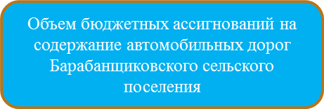
Дорожное хозяйство
Обеспечение дорожной деятельности в отношении автомобильных дорог муниципального значения
2024
93,0 тыс.рублей
2025
89,6 тыс.рублей
Направление расходов бюджета Барабанщиковского сельского поселения
2026
89,6 тыс.рублей

Slide 28
Структура Безвозмездных поступлений (в сопоставимых условиях) в 2024-2026 годах

Slide 29
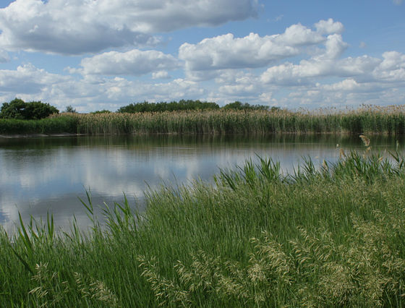

Slide 30
Благодарим за внимание!

